Slide 1
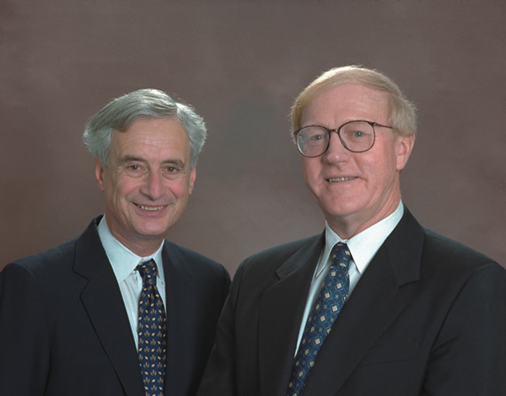
Origen del BSC
Robert S. Kaplan
Profesor Marvin Bower de Desarrollo de Lideres de Hardvard Business School, cofundador y Chairman de Balanced Scorecard Collaborative, Inc.
David. P. Norton
Cofundador y Presidente de Balanced Scorecard Collaborative, Inc. Fue presidente de la Renaissance Solutions Inc. Empresa de consultoría de Balnced Scorecard, además de cofundador y presidente de la Nolan, Norton & Company.

Slide 2
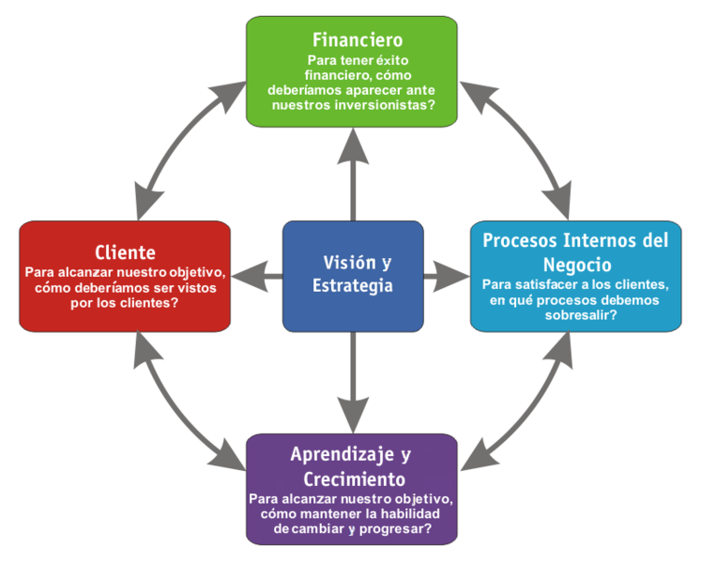
Las 4 dimensiones(perspectivas) del BSC
Elementos:
Objetivos estratégicos.
Mapa estratégico
Indicadores que tienes
Iniciativas estratégicas

Slide 3
Mapeo estratégico en el BSC
Financiero
Clientes
Procesos
Personal
Menor costo
Mejorar la rentabilidad
Mejorar las ganancias
Menor tiempo de espera
Mejorar la retención de clientes
Aumentar la eficiencia del proceso
Bajar el tiempo de ciclo
Mejorar Conocimiento y habilidades
Mejorar herramientas y tecnología

Slide 4



Visión
Declaración orientada a largo plazo
Perspectivas
Externa
Interna

Slide 5




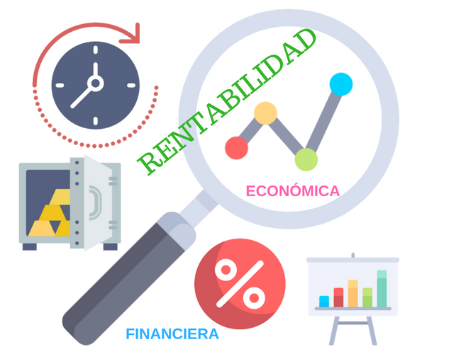

Perspectiva Financiera
Si tenemos éxito, ¿Cómo nos verán nuestros accionistas?
Accionista
Se enfoca a los requerimientos de crear valor para el accionista

Slide 6


Perspectiva Financiera
Indicadores
EVA
ROCE
Margen de operación

Slide 7
Mapeo estratégico en el BSC
Financiero
Clientes
Procesos
Personal
Menor costo
Mejorar la rentabilidad
Mejorar las ganancias

Slide 8
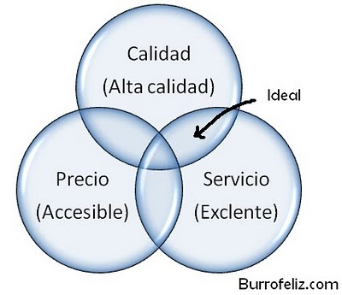



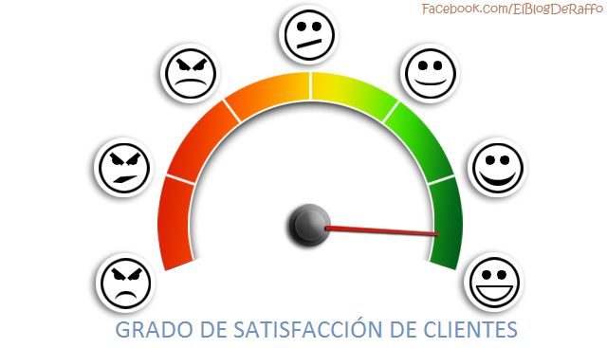
Perspectiva de Clientes
Para alcanzar nuestra visión, ¿cómo debemos presentarnos ante nuestros clientes?
Algunos Indicadores

Slide 9
Mapeo estratégico en el BSC
Financiero
Clientes
Procesos
Personal
Menor costo
Mejorar la rentabilidad
Mejorar las ganancias
Menor tiempo de espera
Mejorar la retención de clientes

Slide 10


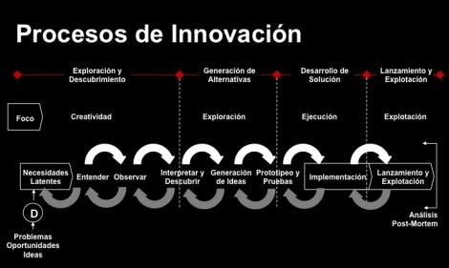

Perspectiva de Procesos internos
¿En qué procesos debemos ser excelentes?

Slide 11
Mapeo estratégico en el BSC
Financiero
Clientes
Procesos
Personal
Menor costo
Mejorar la rentabilidad
Mejorar las ganancias
Menor tiempo de espera
Mejorar la retención de clientes
Aumentar la eficiencia del proceso
Bajar el tiempo de ciclo

Slide 12

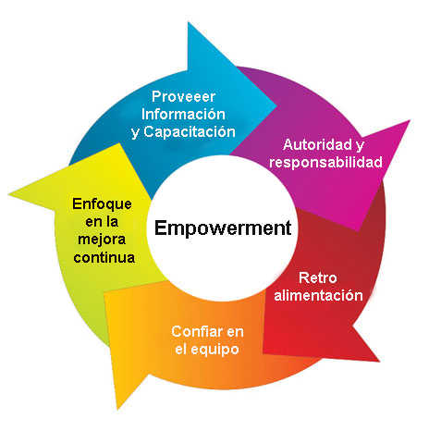
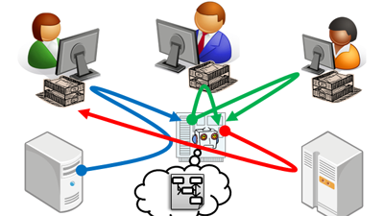
Perspectiva de Aprendizaje y Desarrollo
Para alcanzar nuestra visión, ¿Cómo debe aprender y mejorar nuestra organización?
De acuerdo a la experiencia, se ha puesto de relieve 3 categorías principales de variables en la perspectiva de aprendizaje y crecimiento

Slide 13
Mapeo estratégico en el BSC
Financiero
Clientes
Procesos
Personal
Menor costo
Mejorar la rentabilidad
Mejorar las ganancias
Menor tiempo de espera
Mejorar la retención de clientes
Aumentar la eficiencia del proceso
Bajar el tiempo de ciclo
Mejorar Conocimiento y habilidades
Mejorar herramientas y tecnología

